Slide 1

Maldito
Por Jesús Mota
Duende

Slide 2
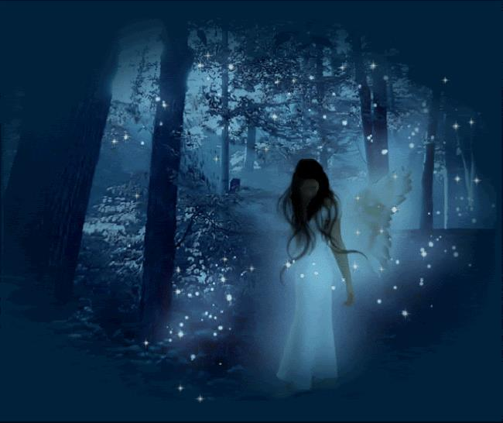
He oído que en la noche,
Es toda magia
.
.

Slide 3
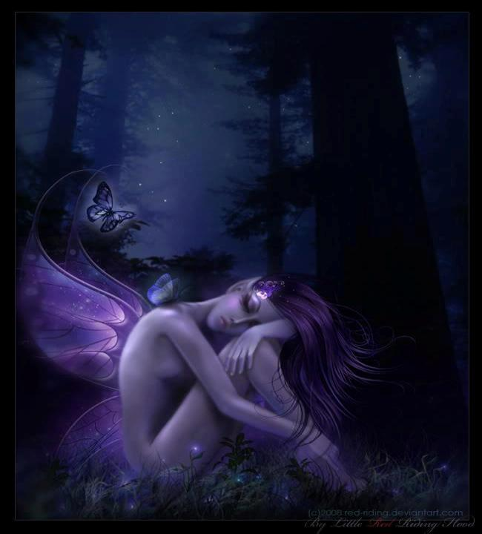
Y que un duende te invita a soñar…

Slide 4
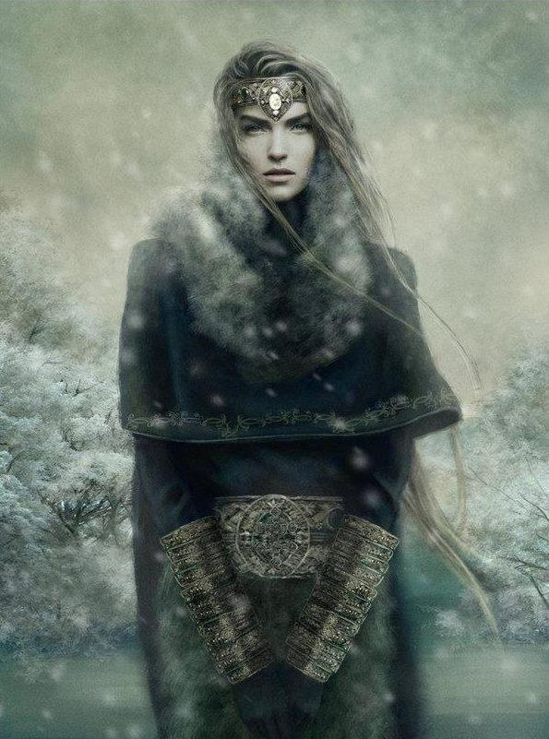
y sé que últimamente
.
apenas he parado,

Slide 5
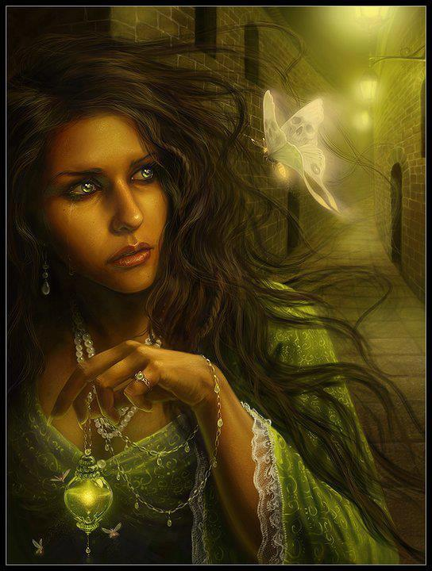
y tengo la impresión de divagar.

Slide 6
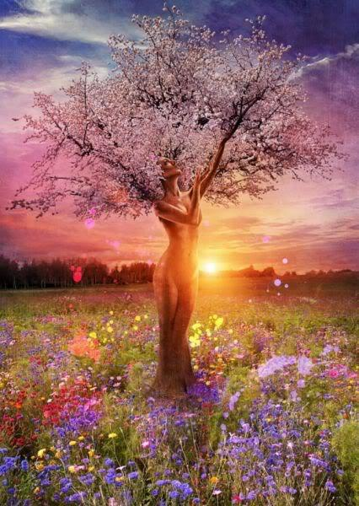
Amanece tan pronto,

Slide 7
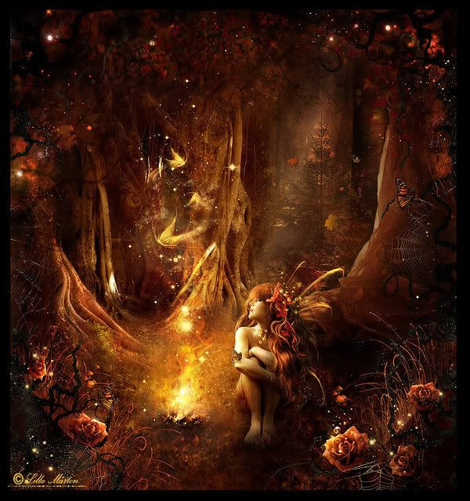
Y yo estoy tan solo

Slide 8
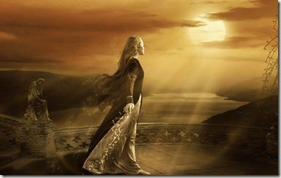
De lo de ayer
Y no me arrepiento

Slide 9
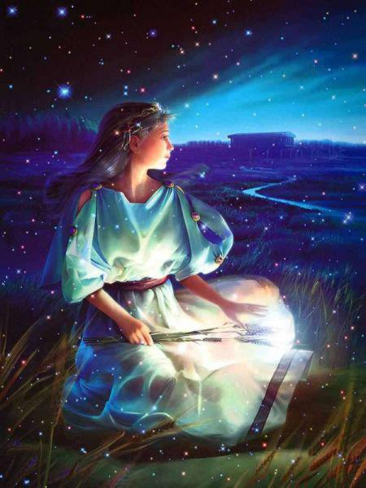
Las estrellas te iluminan
.
Hoy te sirven de guía

Slide 10
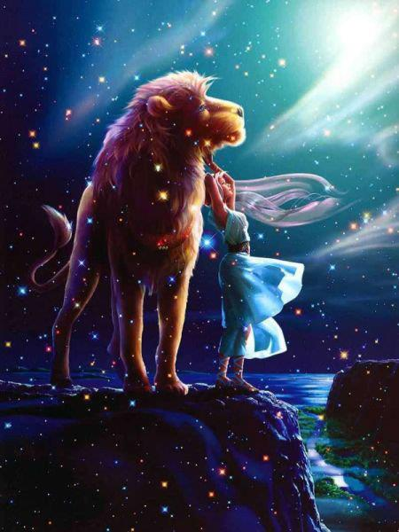
Te sientes tan fuerte
Que piensas
Que nadie te puede tocar…

Slide 11
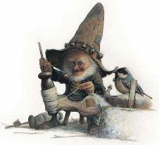
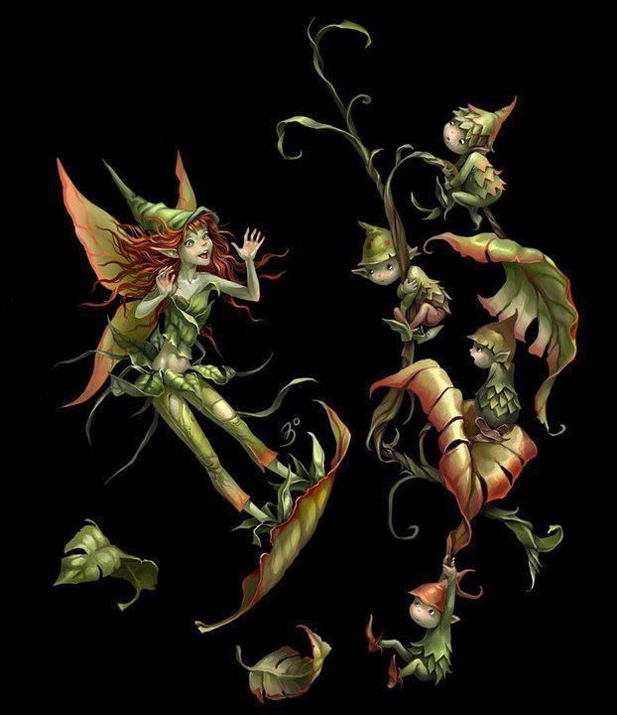
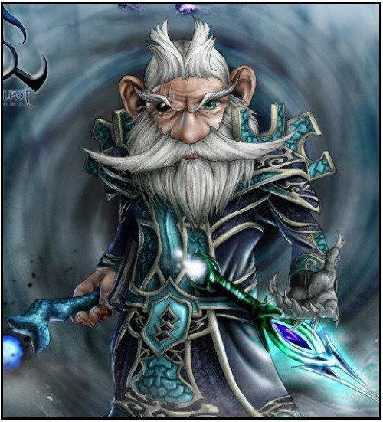
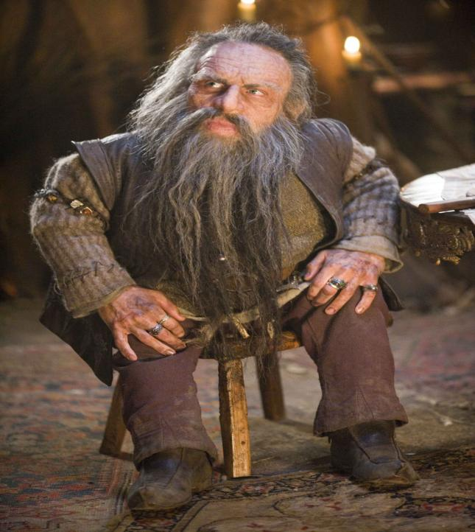
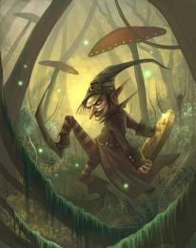
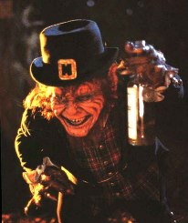

Slide 12
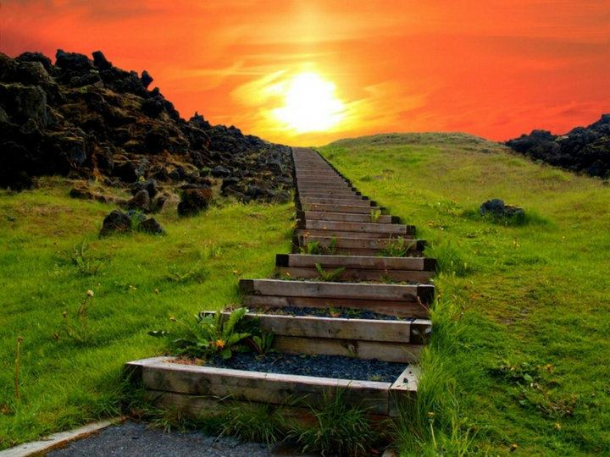
Las distancias se hacen cortas

Slide 13
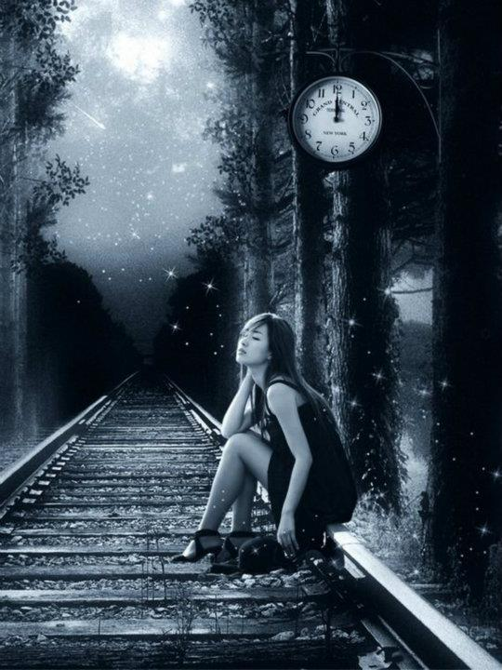
Pasan rápidas las horas

Slide 14
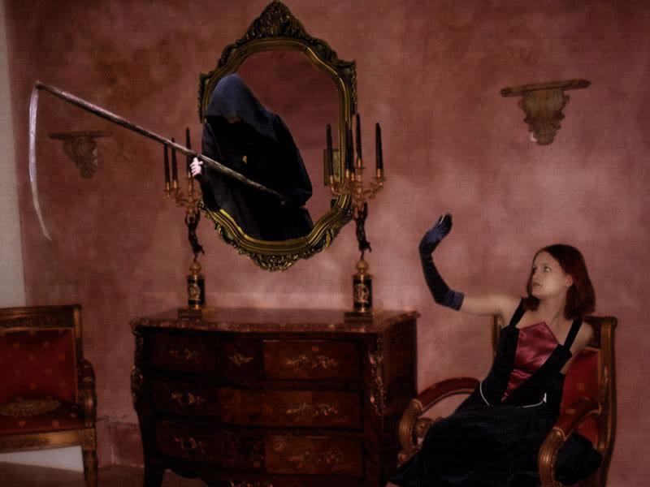
Y este cuarto no para de menguar

Slide 15
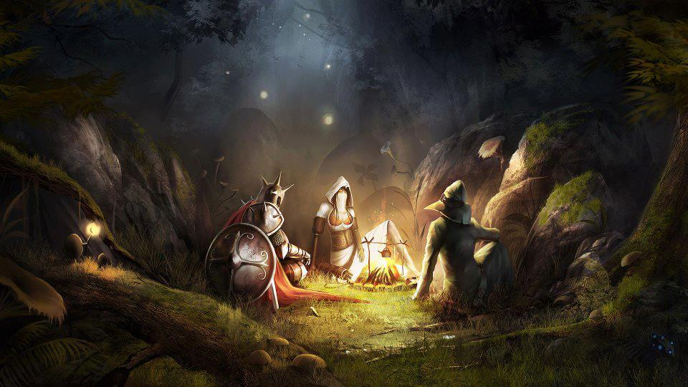
Tantas cosas por decir
Tanta charla por aquí

Slide 16
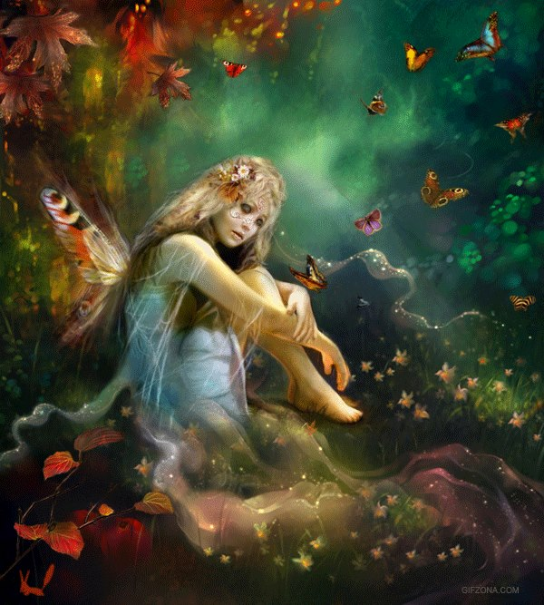
Si fuera posible escapar de este lugar

Slide 17
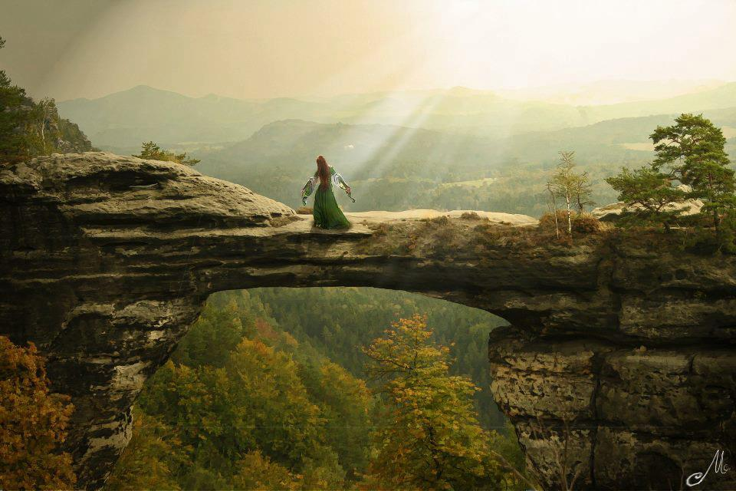
Amanece tan pronto,
Y yo estoy tan solo
.

Slide 18
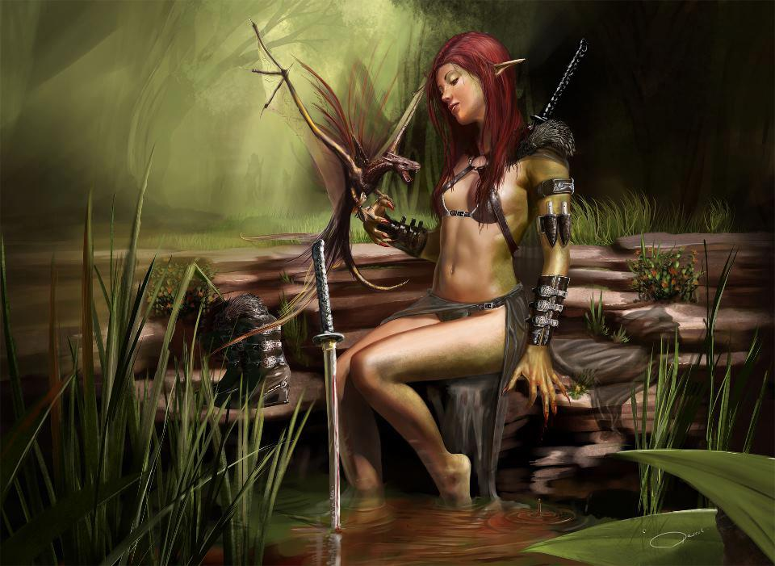
Y no me arrepiento
De lo de ayer

Slide 19
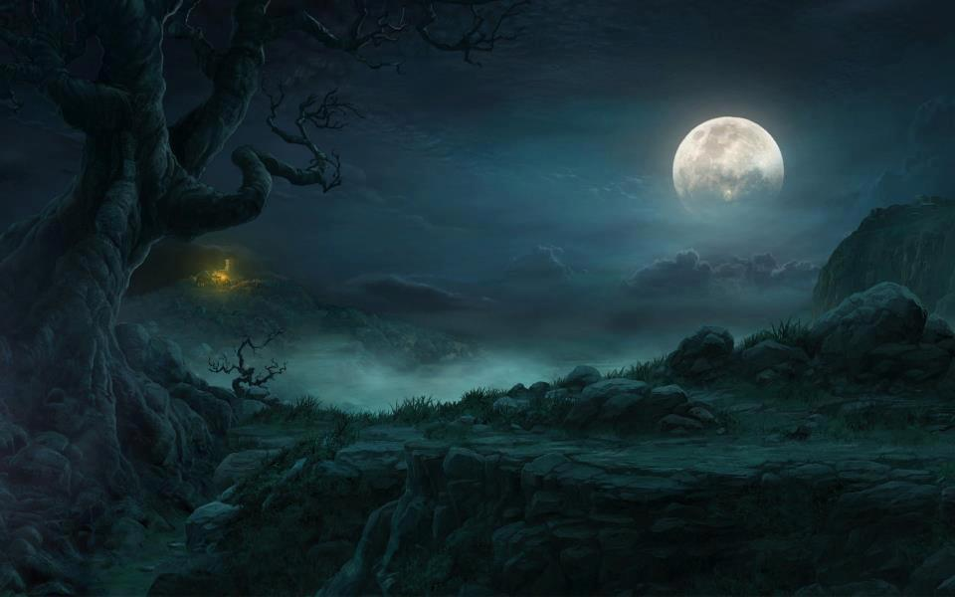


Las estrellas te iluminan
.
Hoy te sirven de guía

Slide 20
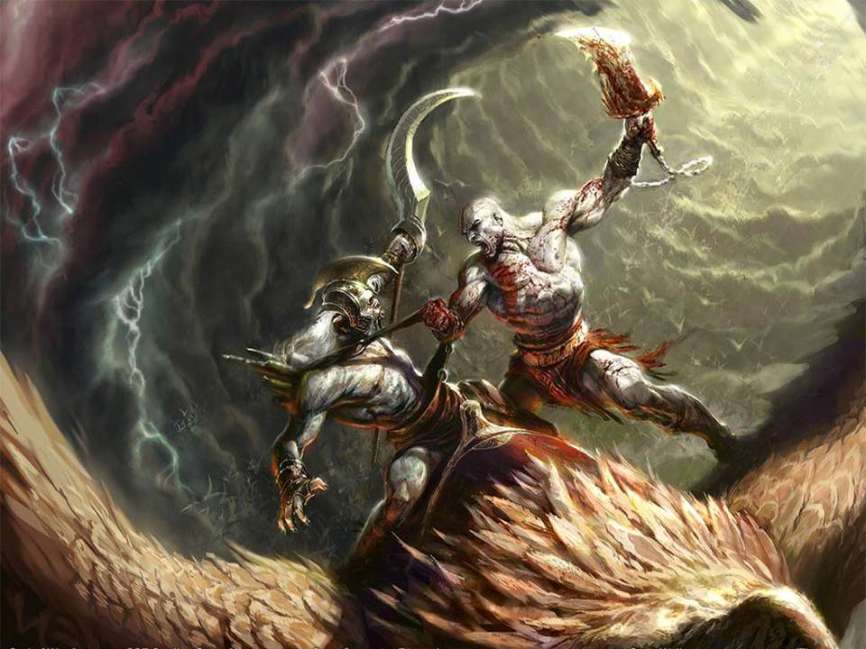
Te sientes tan fuerte
Que piensas
Que nadie te puede tocar…

Slide 21
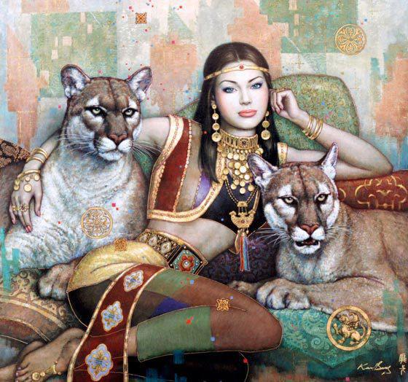
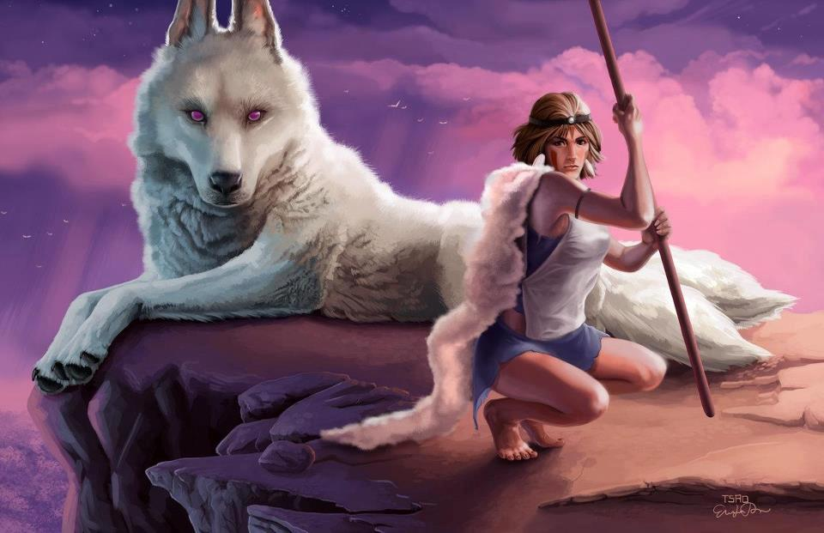
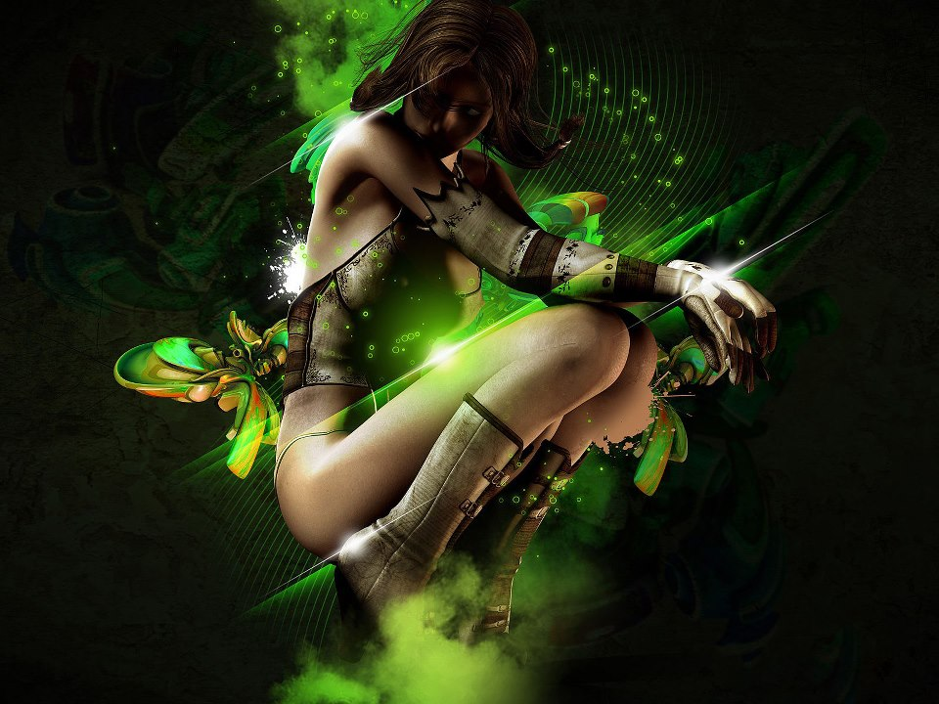
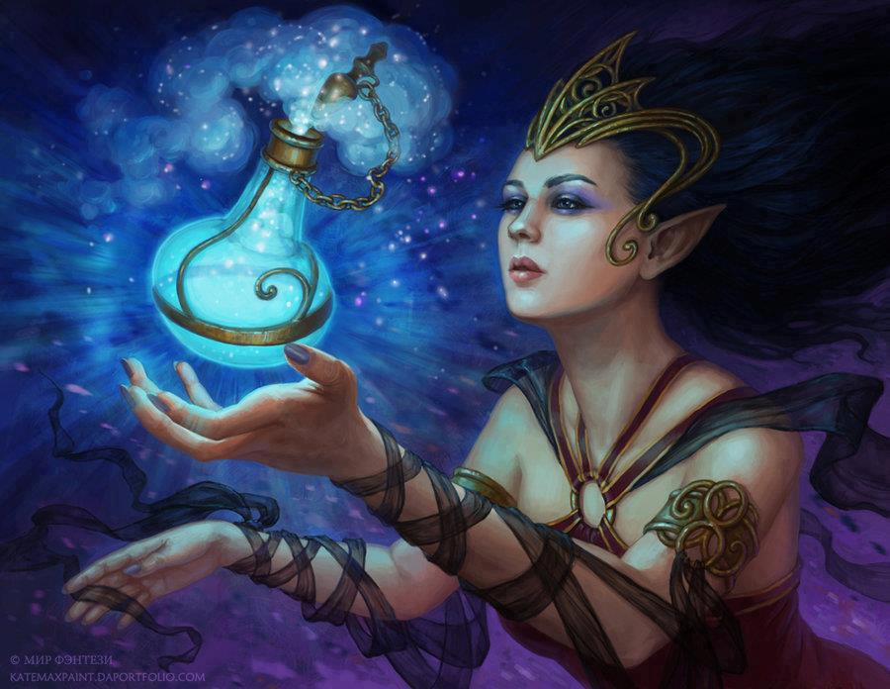
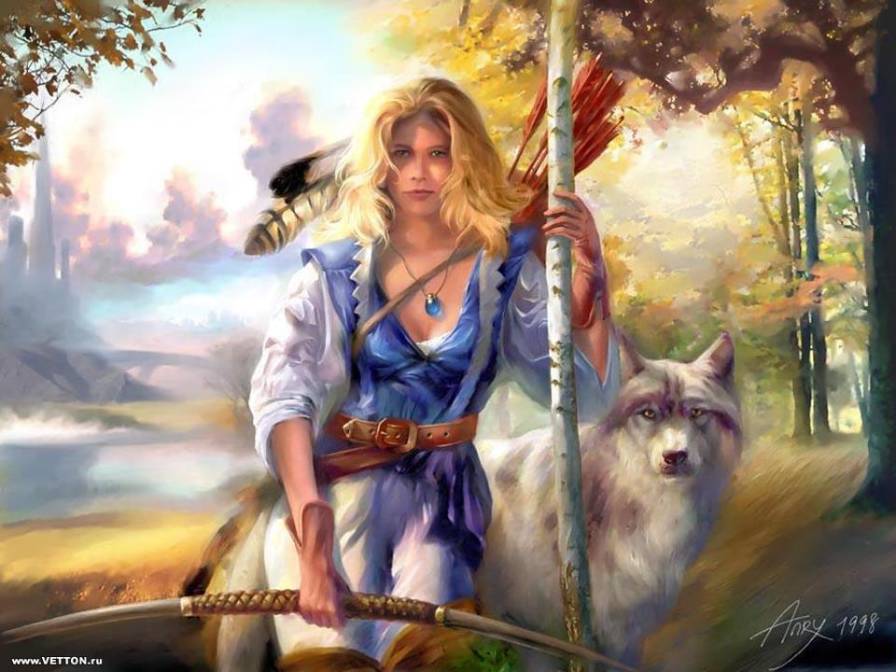
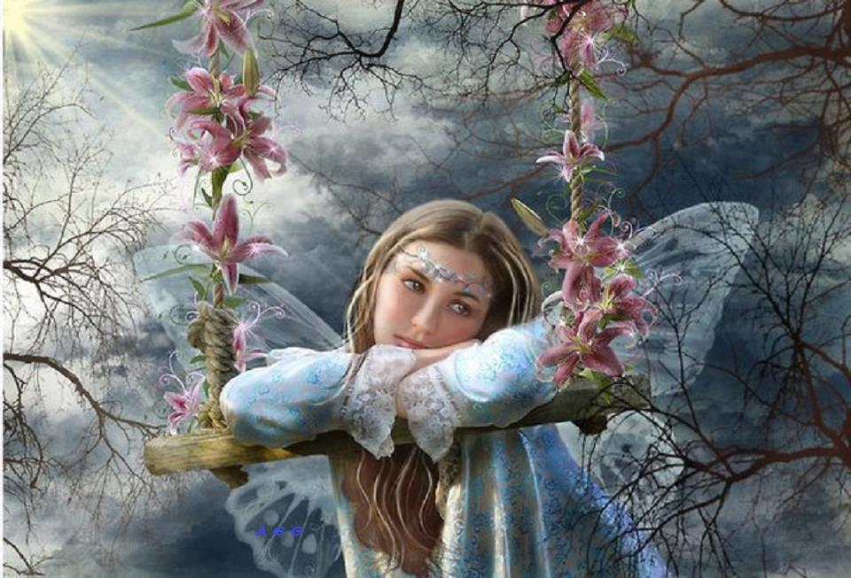

Slide 22
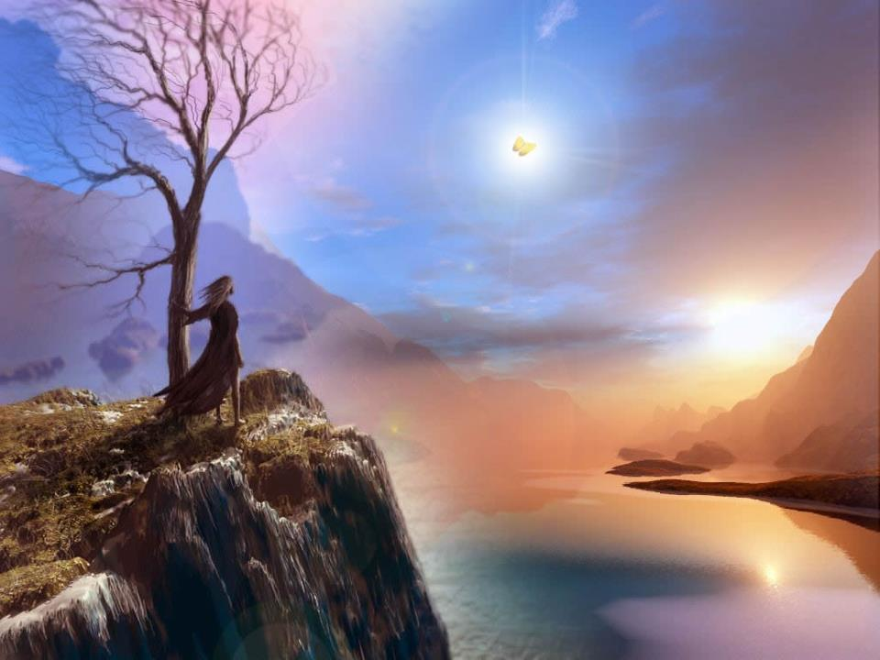
Amanece tan pronto,
Y yo estoy tan solo
.

Slide 23
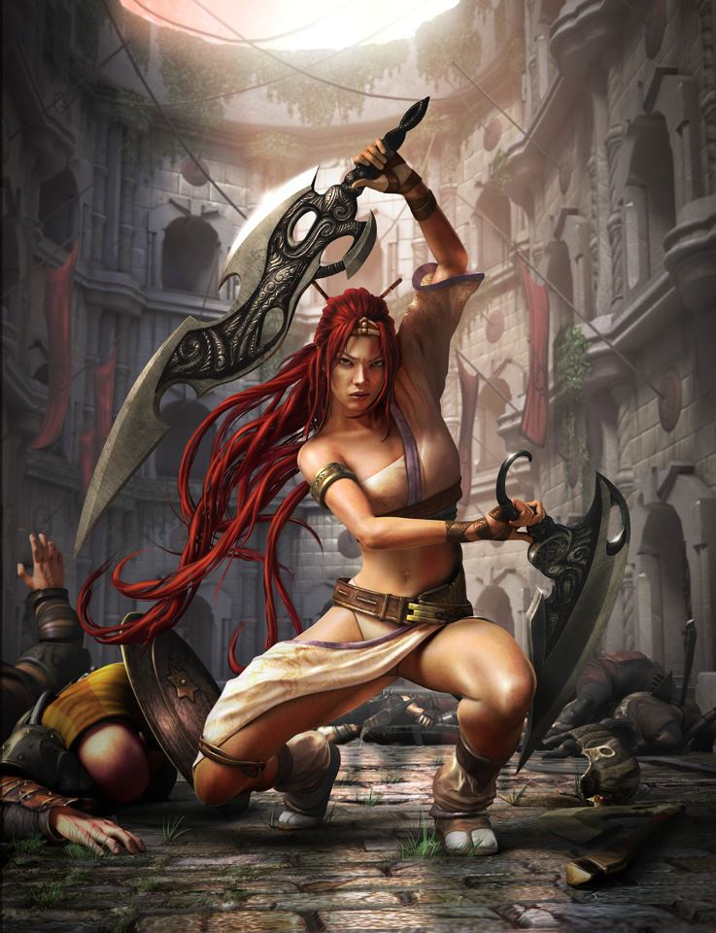
Y no me arrepiento
De lo de ayer

Slide 24
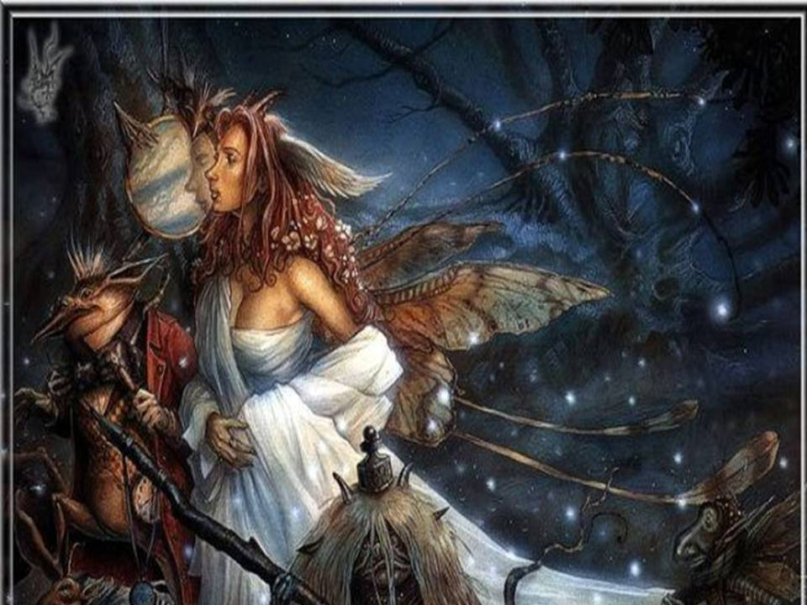
Las estrellas te iluminan
.
Hoy te sirven de guía

Slide 25
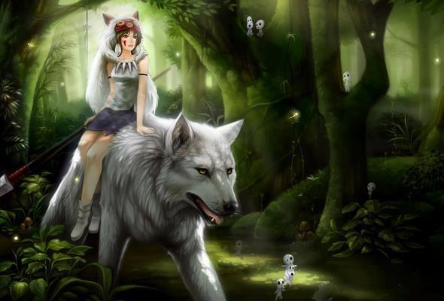
Te sientes tan fuerte
Que piensas
Que nadie te puede tocar…

Slide 26
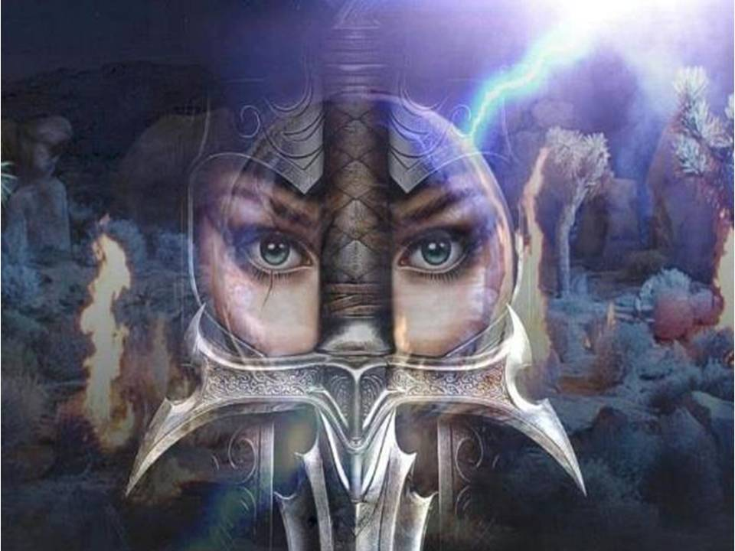
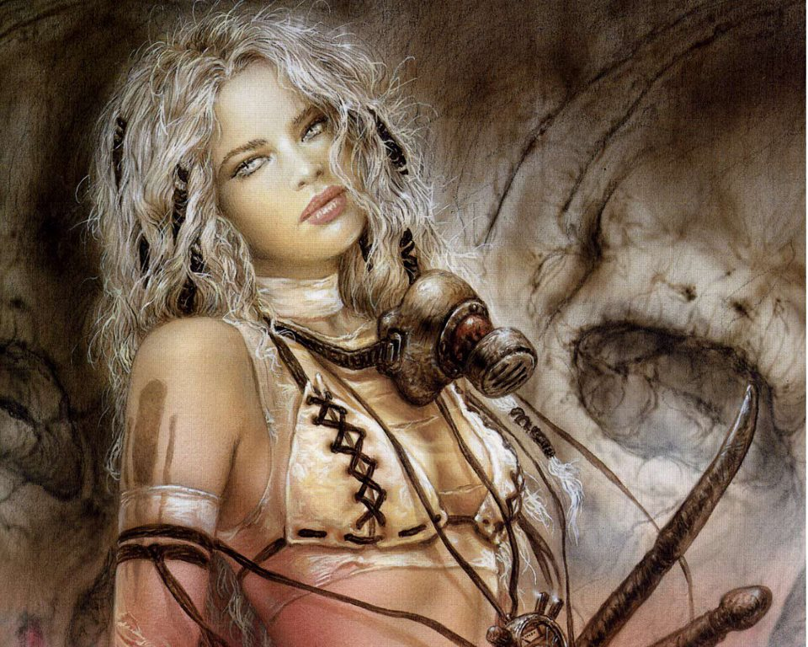
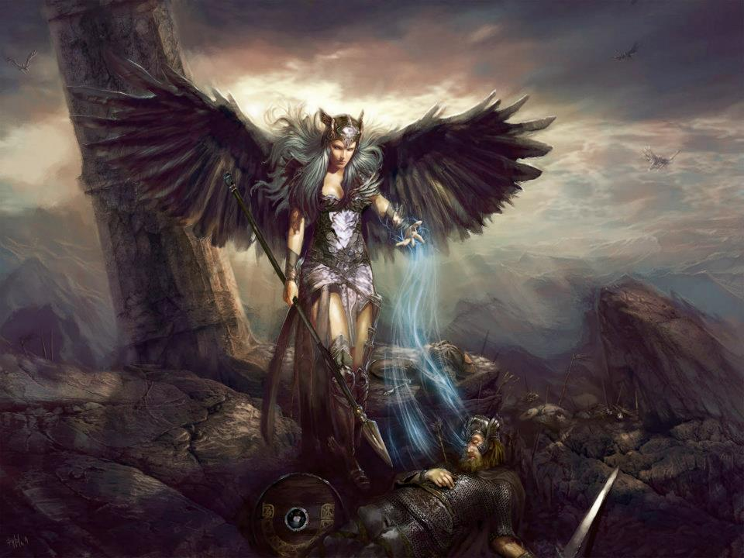

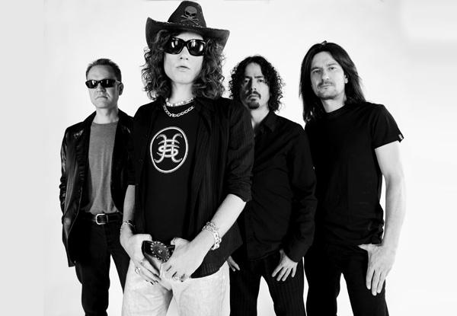


fin

Slide 27



Accede a la sección que desees desde aquí:
Propia Creación
De la Red
Dedicatorias | Fechas Especiales | Graciosos
Historia y Arte | Lugares | Musicales
Naturaleza y Ciencias | Política | Reflexión
Religiosos | Románticos | Salud
Dedicatorias | Fechas Especiales | Graciosos
Historia y Arte | Lugares | Musicales
Naturaleza y Ciencias | Política | Reflexión
Religiosos | Románticos | Salud
Si deseas recibir pps periódicamente en tu correo electrónico subscríbete aquí:

